Slide 1
TỔNG QUAN VỀ ANDROID
Giảng viên: Trương Thị Ngọc Phượng

Slide 2
NỘI DUNG
Lịch sử phát triển Android
Android là gì?
Các phiên bản Android
Thị trường thiết bị Android
Ưu và nhược điểm Android
Kiến trúc nền tảng Android
Những ứng dụng có sẵn trên Android
Phát triển ứng dụng trên nền tảng Android
Cài đặt môi trường phát triển ứng dụng Android

Slide 3
NỘI DUNG
Lịch sử phát triển Android
Android là gì?
Các phiên bản Android
Thị trường thiết bị Android
Ưu và nhược điểm Android
Kiến trúc nền tảng Android
Những ứng dụng có sẵn trên Android
Phát triển ứng dụng trên nền tảng Android
Cài đặt môi trường phát triển ứng dụng Android

Slide 4
LỊCH SỬ PHÁT TRIỂN
Đầu thế kỉ 21, Andy Rubin tạo ra Android như là hệ điều hành mở dành cho thiết bị di động.
2005, Google mua lại Android.
11/2007, Android phiên bản 1.0 ra đời, cùng với sự ra đời của tổ chức OHA.
Android là hệ điều hành mở dành cho thiết bị di động đầu tiên, tựa trên nền tảng Linux và ngôn ngữ lập trình Java của Oracle.
Phiên bản 2016 là Android 6.0.

Slide 5
NỘI DUNG
Lịch sử phát triển Android
Android là gì?
Các phiên bản Android
Thị trường thiết bị Android
Ưu và nhược điểm Android
Kiến trúc nền tảng Android
Những ứng dụng có sẵn trên Android
Phát triển ứng dụng trên nền tảng Android
Cài đặt môi trường phát triển ứng dụng Android

Slide 6
Android là gì?
Là một hệ điều hành mã nguồn mở dành cho thiết bị di động như điện thoại di động, máy tính bảng và netbooks.
Được phát triển bởi Google, dựa trên nền tảng Linux và các phần mềm mã nguồn mở.
Android phát triển để cạnh tranh với các hệ điều hành khác như iOS, BlackBerry OS, Windows Phone, v.v…

Slide 7
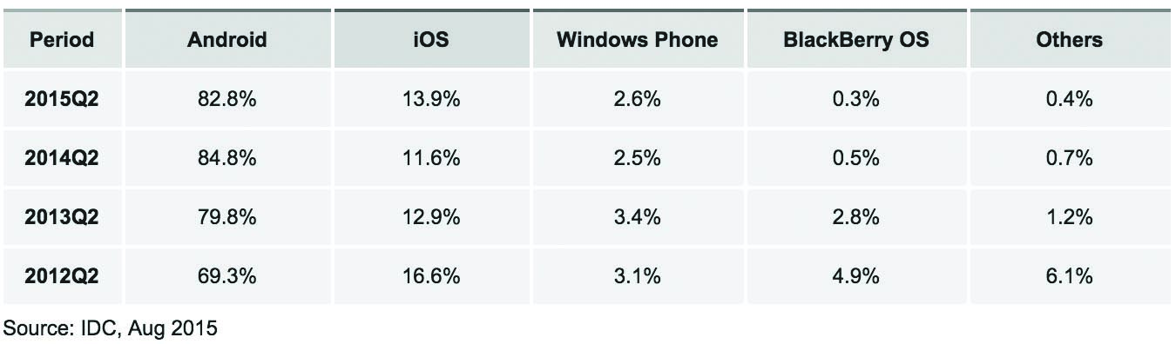
Android là gì?
Thị phần Android so với thị phần các hệ điều hành di động khác.

Slide 8
NỘI DUNG
Lịch sử phát triển Android
Android là gì?
Các phiên bản Android
Thị trường thiết bị Android
Ưu và nhược điểm Android
Kiến trúc nền tảng Android
Những ứng dụng có sẵn trên Android
Phát triển ứng dụng trên nền tảng Android
Cài đặt môi trường phát triển ứng dụng Android

Slide 9
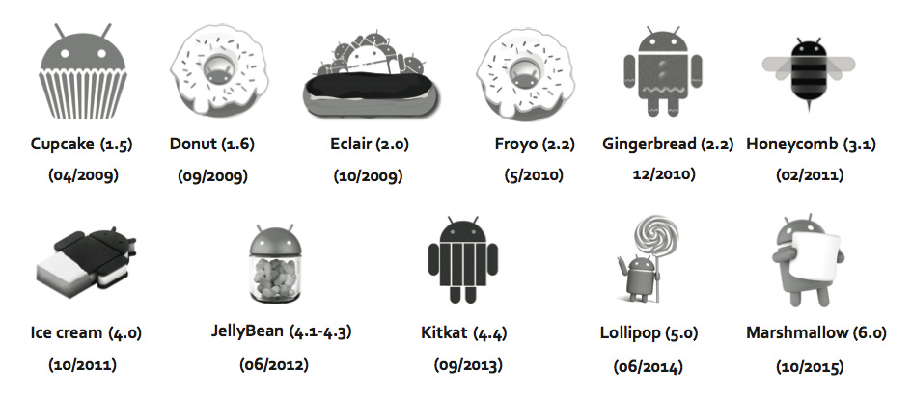
CÁC PHIÊN BẢN
Kỉ nguyên Android chính thức bắt đầu ngày 22/10/2008 khi T – Mobile ra mắt tại thị trường Mỹ. Phiên bản này thiếu rất nhiều tính năng chẳng hạn như bàn phím màn hình (on – screen keyboard), khả năng cảm ứng đa điểm, các ứng dụng thương mại App Market.

Slide 10
NỘI DUNG
Lịch sử phát triển Android
Android là gì?
Các phiên bản Android
Thị trường thiết bị Android
Ưu và nhược điểm Android
Kiến trúc nền tảng Android
Những ứng dụng có sẵn trên Android
Phát triển ứng dụng trên nền tảng Android
Cài đặt môi trường phát triển ứng dụng Android

Slide 11
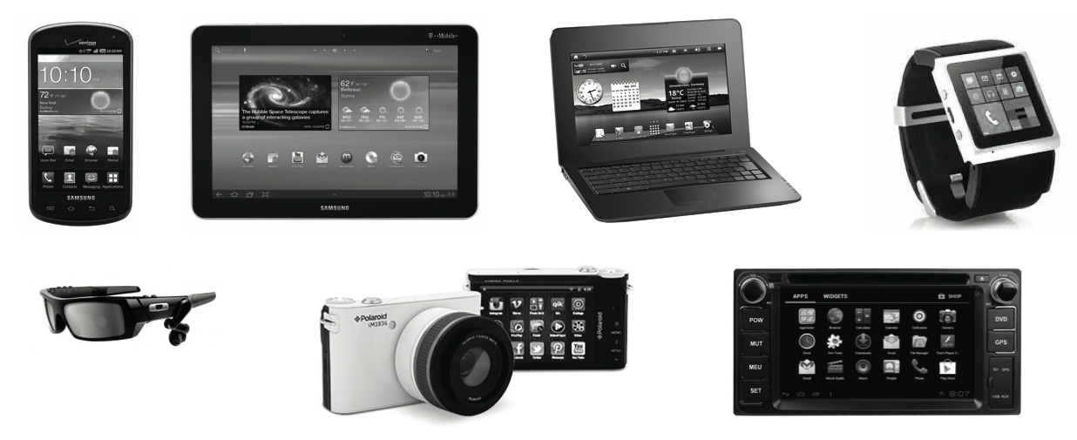
THIẾT BỊ ANDROID
Các thiết bị cài đặt Android đa dạng về kích thước và chủng loại. Đến 2016, Android có thể chạy trên những loại thiết bị sau:
Điện thoại thông minh (Smartphones)
Máy tính bảng (Table, Note)
Các thiết bị đọc điện tử (E – reader devices)
Netbooks
Máy chơi nhạc Mp4, đồng hồ Android, mắt kính, máy chơi game
Internet Tivi, Tủ lạnh, xe hơi, camera, gương

Slide 12
NỘI DUNG
Lịch sử phát triển Android
Android là gì?
Các phiên bản Android
Thị trường thiết bị Android
Ưu và nhược điểm Android
Kiến trúc nền tảng Android
Những ứng dụng có sẵn trên Android
Phát triển ứng dụng trên nền tảng Android
Cài đặt môi trường phát triển ứng dụng Android

Slide 13
ƯU VÀ NHƯỢC ĐIỂM
Ưu điểm
An ninh
Chất lượng
Tính tuỳ biến
Chi phí thấp
Công nghệ mở
Miễn phí cho sử dụng thương mại
Phát triển và quảng cáo ứng dụng dễ dàng.
Kho ứng dụng khổng lồ
Hỗ trợ đa nhiệm
Nhược điểm
Bảo mật
Đột phá ý tưởng

Slide 14
NỘI DUNG
Lịch sử phát triển Android
Android là gì?
Các phiên bản Android
Thị trường thiết bị Android
Ưu và nhược điểm Android
Kiến trúc nền tảng Android
Những ứng dụng có sẵn trên Android
Phát triển ứng dụng trên nền tảng Android
Cài đặt môi trường phát triển ứng dụng Android

Slide 15
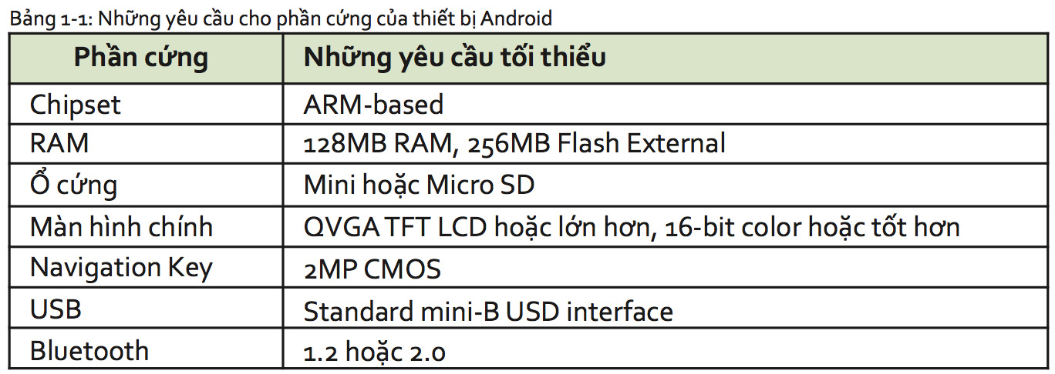
KIẾN TRÚC NỀN TẢNG
PHẦN CỨNG
Tuỳ theo từng phiên bản Android, sẽ có những yêu cầu tối thiểu về phần cứng mà thiết bị cần đáp ứng. Ví dụ, với Android 2.3, phần cứng thiết bị phải đáp ứng như sau:

Slide 16
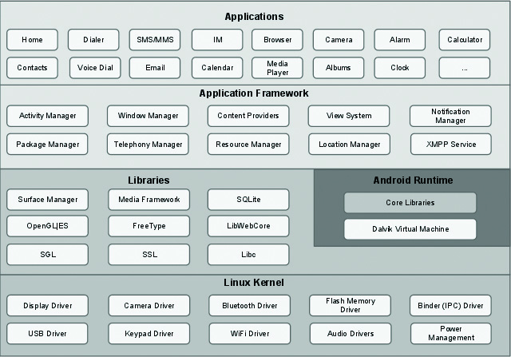
KIẾN TRÚC NỀN TẢNG
HỆ ĐIỀU HÀNH ANDROID

Slide 17
KIẾN TRÚC NỀN TẢNG
KẾT NỐI MẠNG
Android hỗ trợ giao tiếp không dây bằng cách sử dụng:
Wifi 802.11: hệ thống mạng không dây sử dụng sóng vô tuyến giống như điện thoại di động, truyền hình và radio với băng tần 2.4, 3.6 và 5GHz
Công nghệ GSM: hệ thống mạng tế bào sử dụng kĩ thuật TDMA
Edge là công nghệ di động được nâng cấp từ GPRS cho phép truyền dữ liệu với tốc độ 384kbit/s,
3G: công nghệ truyền thông thứ ba, cho phép truyền cả dữ liệu thoại và dữ liệu ngoài thoại
4G LTE: thế hệ thứ tư của công nghệ không dây.

Slide 18
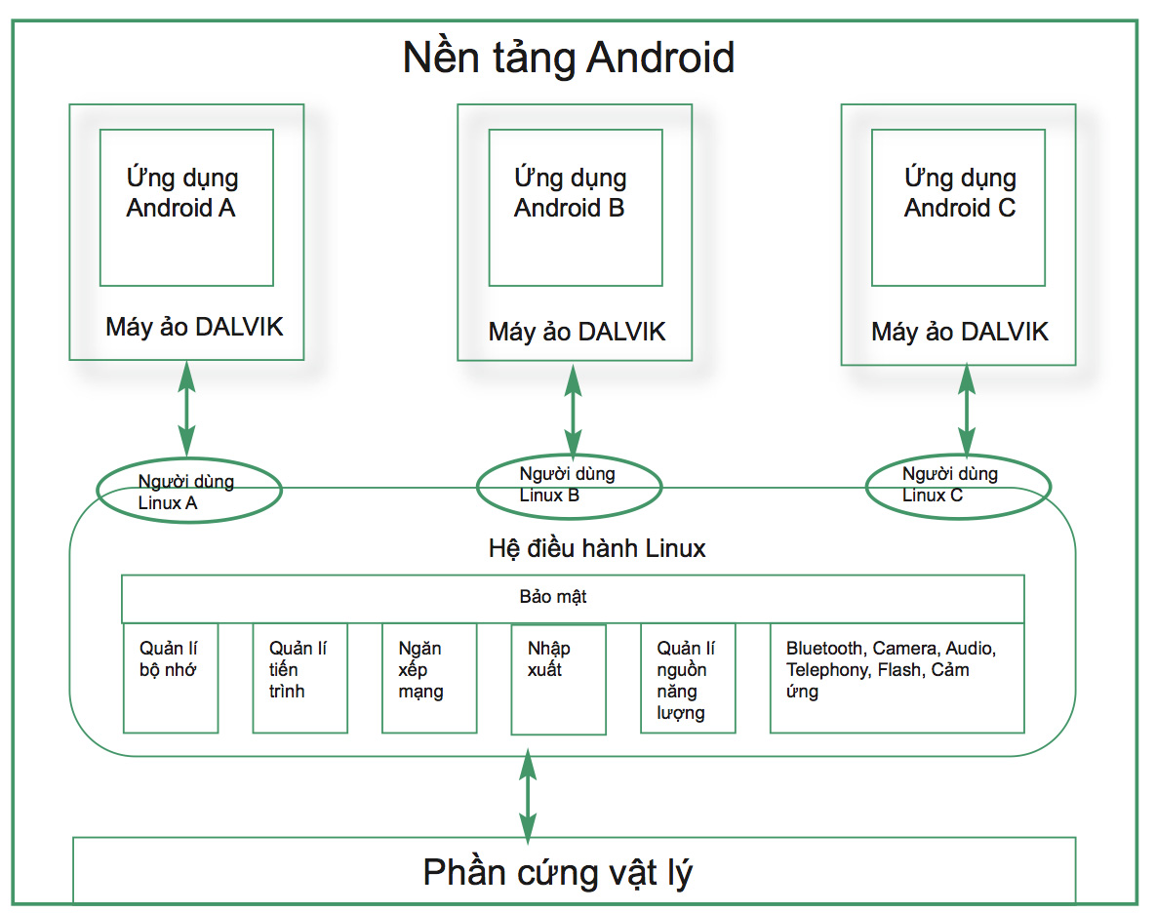
KIẾN TRÚC NỀN TẢNG
BẢO MẬT

Slide 19
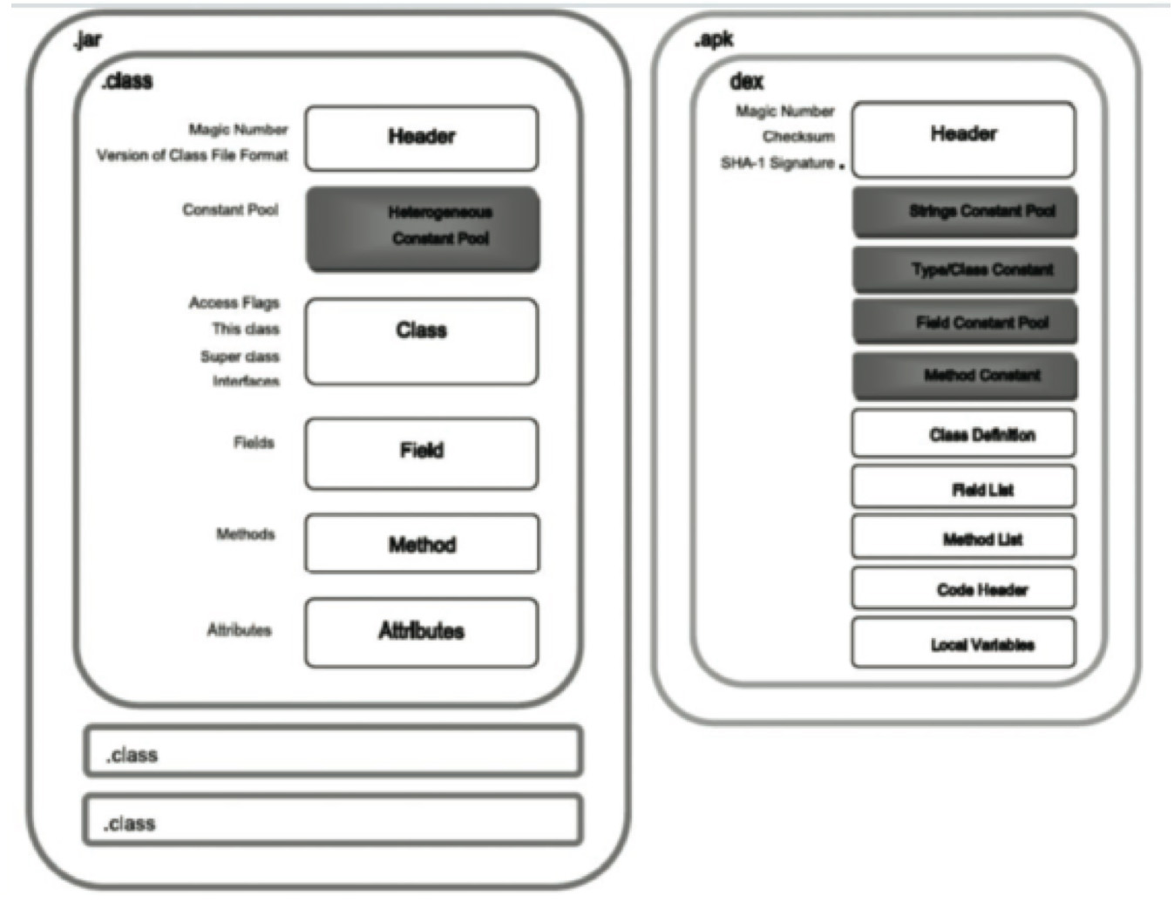
KIẾN TRÚC NỀN TẢNG
ĐỊNH DẠNG TẬP TIN

Slide 20
NỘI DUNG
Lịch sử phát triển Android
Android là gì?
Các phiên bản Android
Thị trường thiết bị Android
Ưu và nhược điểm Android
Kiến trúc nền tảng Android
Những ứng dụng có sẵn trên Android
Phát triển ứng dụng trên nền tảng Android
Cài đặt môi trường phát triển ứng dụng Android

Slide 21
ỨNG DỤNG TRÊN ANDROID
Một điện thoại Android sẽ đi kèm với một vài ứng dụng được cài đặt sẵn, bao gồm:
Gmail
SMS
Google Map
Chat
Trình đa phương tiện
Android Market
➔ Tất cả các ứng dụng đều viết bằng Java, sử dụng Android SDK.

Slide 22
NỘI DUNG
Lịch sử phát triển Android
Android là gì?
Các phiên bản Android
Thị trường thiết bị Android
Ưu và nhược điểm Android
Kiến trúc nền tảng Android
Những ứng dụng có sẵn trên Android
Phát triển ứng dụng trên nền tảng Android
Cài đặt môi trường phát triển ứng dụng Android

Slide 23
PHÁT TRIỂN ỨNG DỤNG
Môi trường hoàn chỉnh để có thể phát triển các ứng dụng trên Android:
JDK
Eclipse
Android SDK
ADT Plug in

